Slide 1
Hệ thống quản lý và chấm điểm môn lập trình hướng đối tượng
ĐẠI HỌC CÔNG NGHỆ - ĐHQGHN
Phân tích và thiết kế hướng đối tượng
Giảng viên: Tô Văn Khánh
Nhóm 12
Nguyễn Thị Hồng Hạnh 17020720
Nguyễn Minh Phương 17020968

Slide 2
Nội dung
ĐẶC TẢ
Đặt vấn đề
Bảng chú giải
Mô tả ca sử dụng
PHÂN TÍCH
Biểu đồ tuần tự
Biểu đồ lớp
THIẾT KẾ
Thiết kế ca sử dụng
Thiết kế lớp con
Thiết kế các package và hệ thống con
Database
Nhóm 12. CSOOP

Slide 3
Đặc tả
1
Đặt vấn đề
Bảng chú giải
Mô tả ca sử dụng

Slide 4
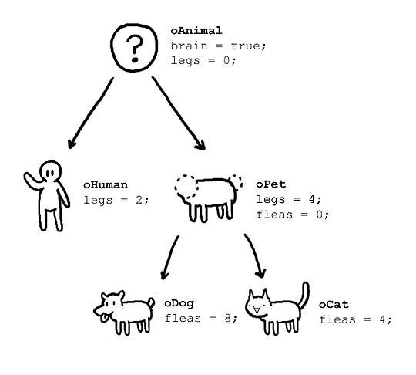
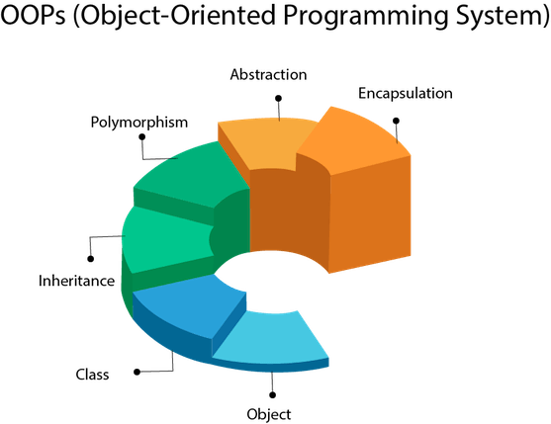
Đặt vấn đề.

Slide 5
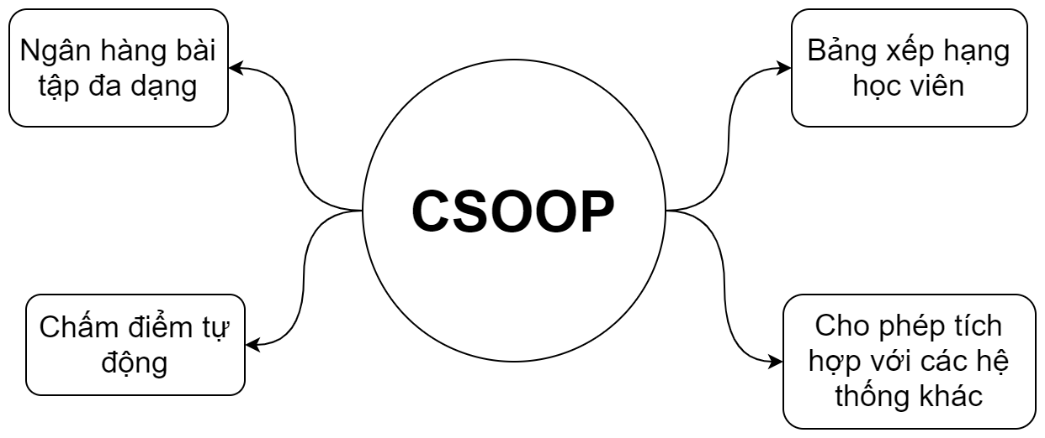
Đặt vấn đề.

Slide 6
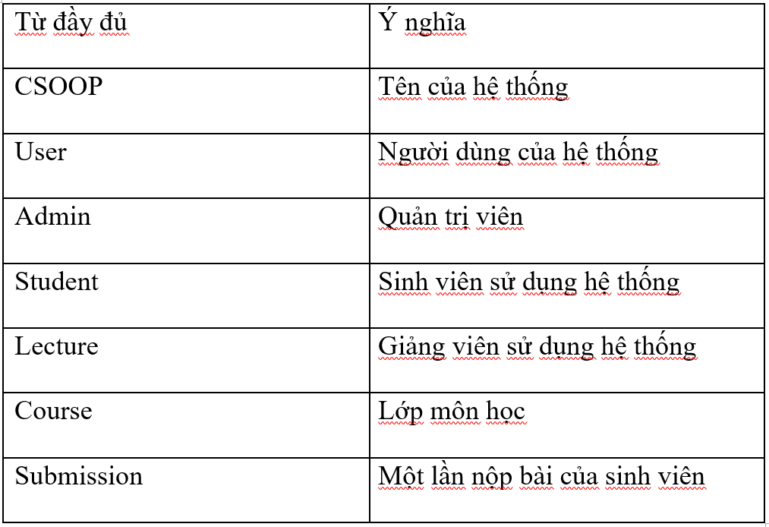
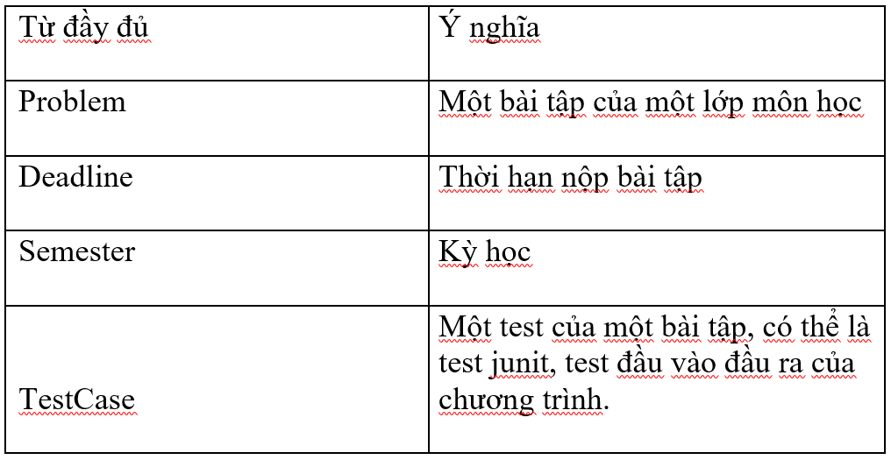
Bảng chú giải

Slide 7
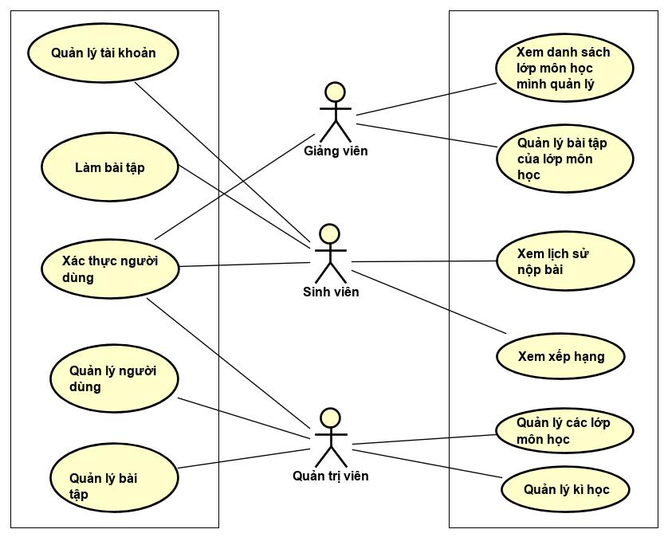
Mô tả ca sử dụng

Slide 8
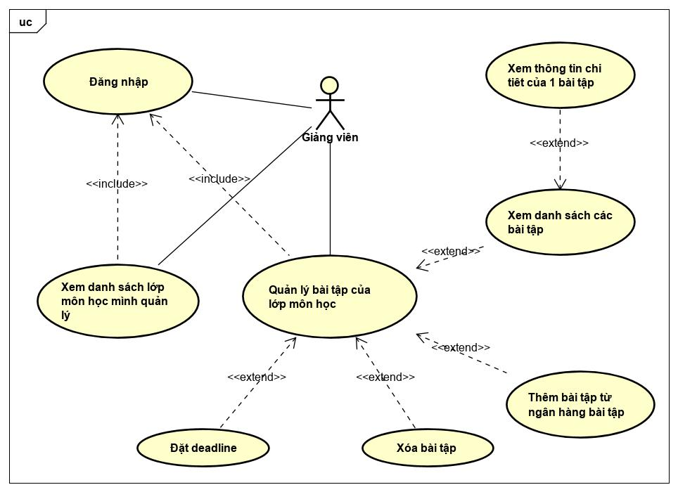

Slide 9
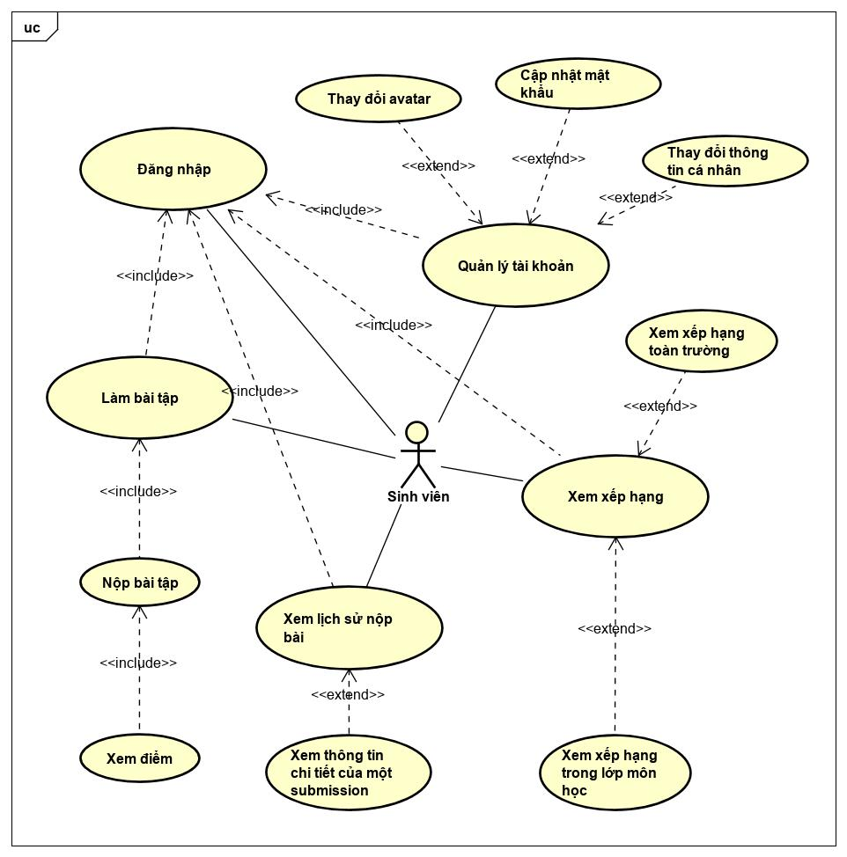

Slide 10
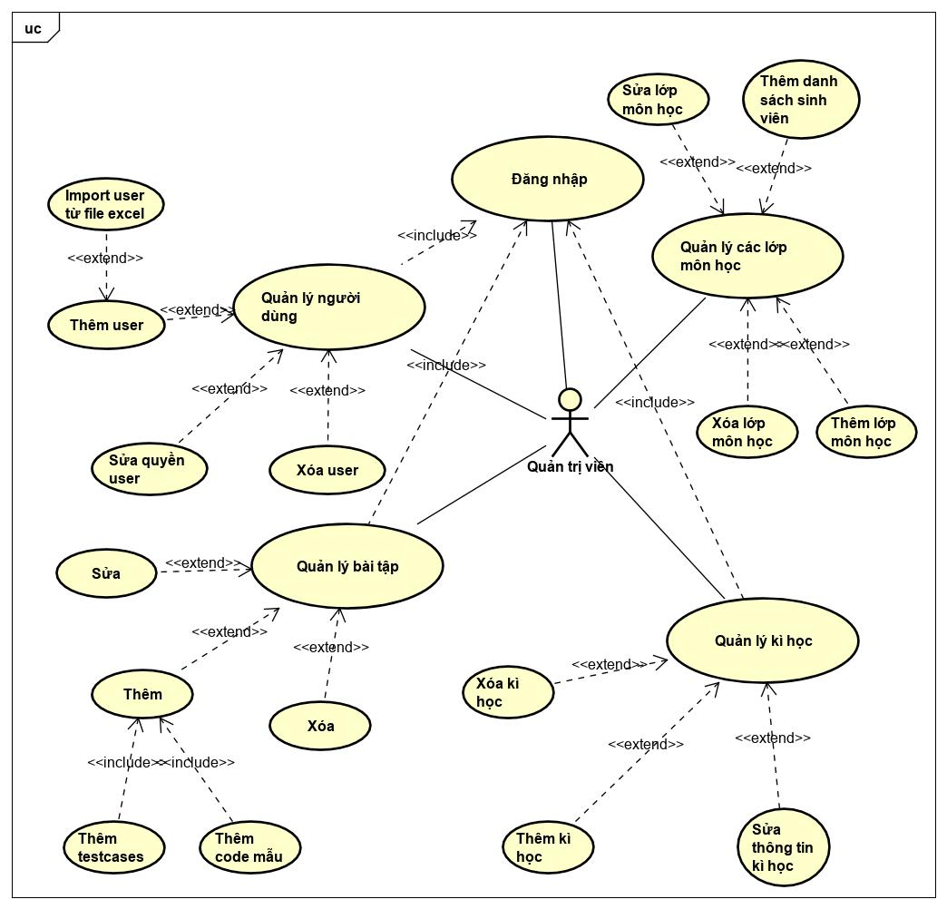

Slide 11
Phân tích
Bảng khái niệm trừu tượng
Biểu đồ tuần tự
Biểu đồ lớp

Slide 12
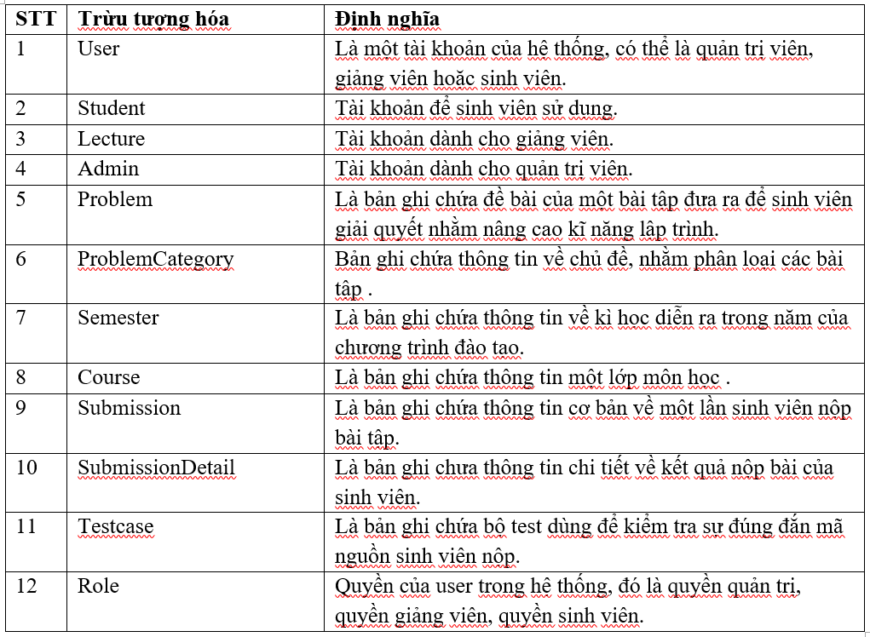
Bảng khái niệm trừu tượng

Slide 13
Biểu đồ tuần tự
Thêm bài tập từ ngân hàng bài tập
Xem danh sách bài tập

Slide 14
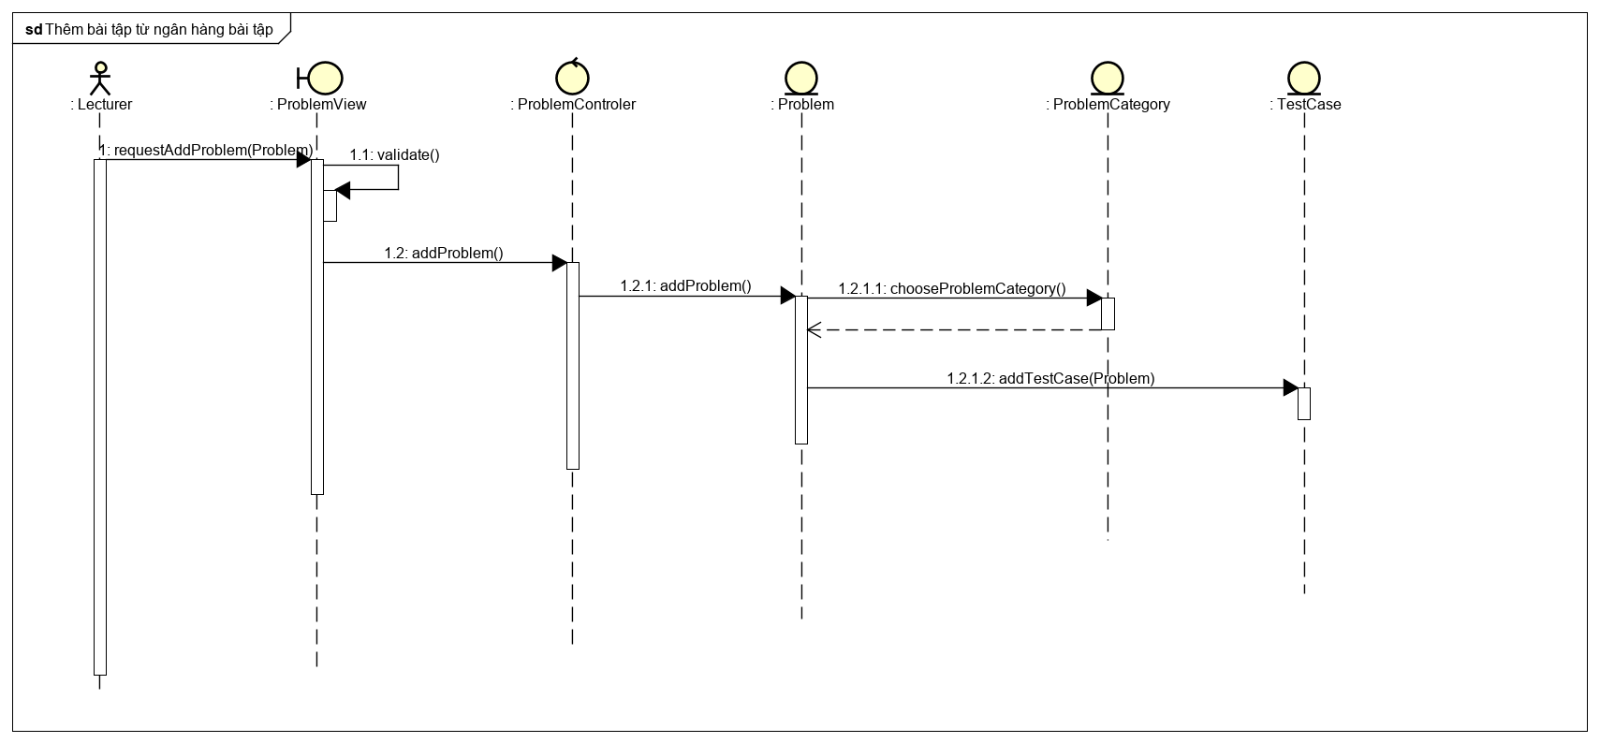
Thêm bài tập từ ngân hàng bài tập

Slide 15
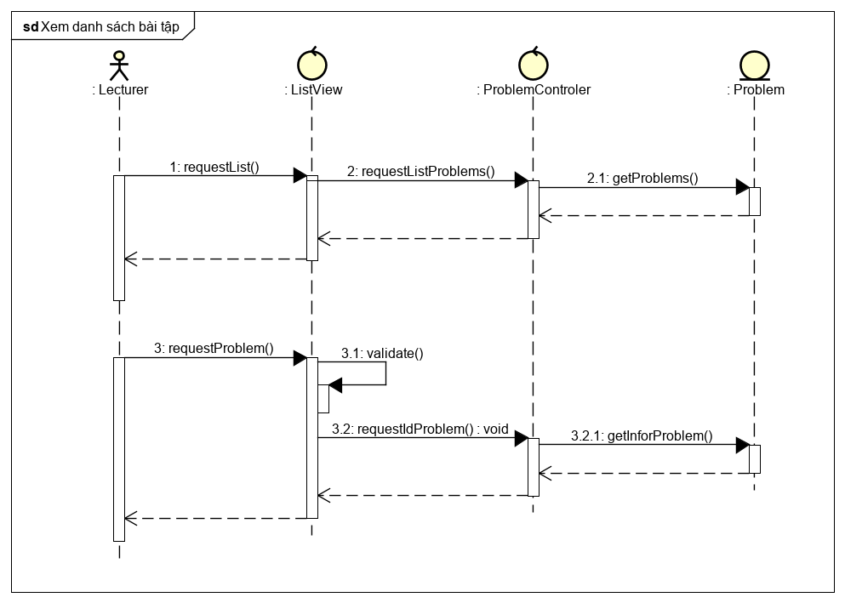
Xem danh sách bài tập

Slide 16
Biểu đồ lớp
Thêm bài tập từ ngân hàng bài tập
Xem danh sách bài tập

Slide 17
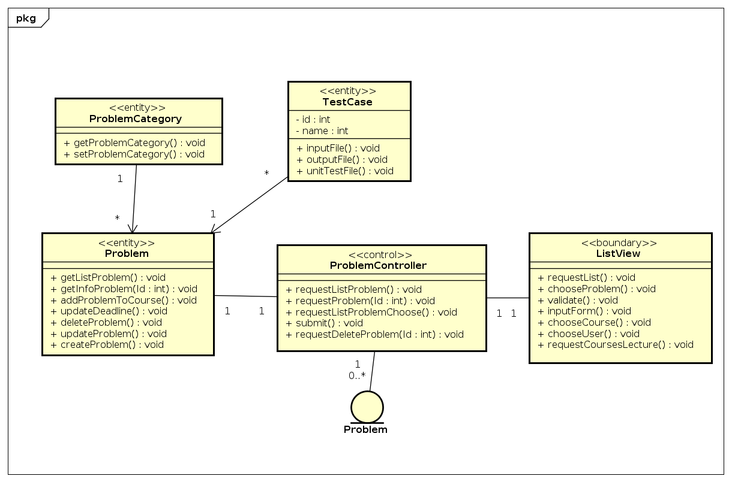
Thêm bài tập từ ngân hàng bài tạp

Slide 18
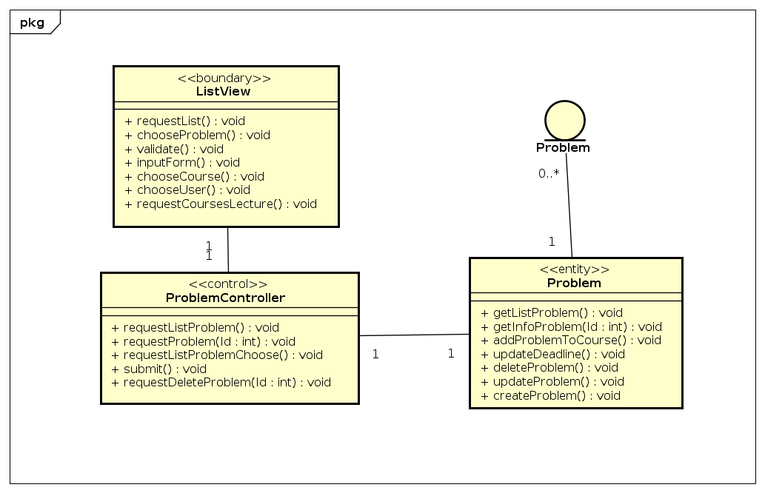
Xem danh sách bài tập

Slide 19
Thiết kế
Bảng ánh xạ
Biểu đồ tuần tự
Biểu đồ lớp
Hệ thống con và package
Database

Slide 20
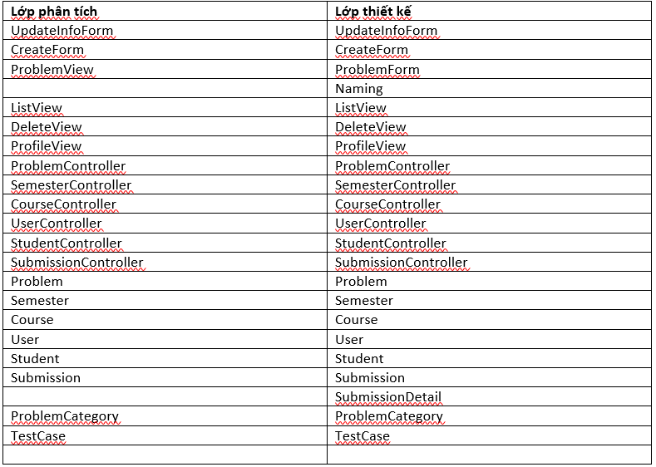
Bảng ánh xạ

Slide 21
Biểu đồ tuần tự được làm mịn
Thêm bài tập từ ngân hàng bài tập
Distribution
Persistence
Everything

Slide 22
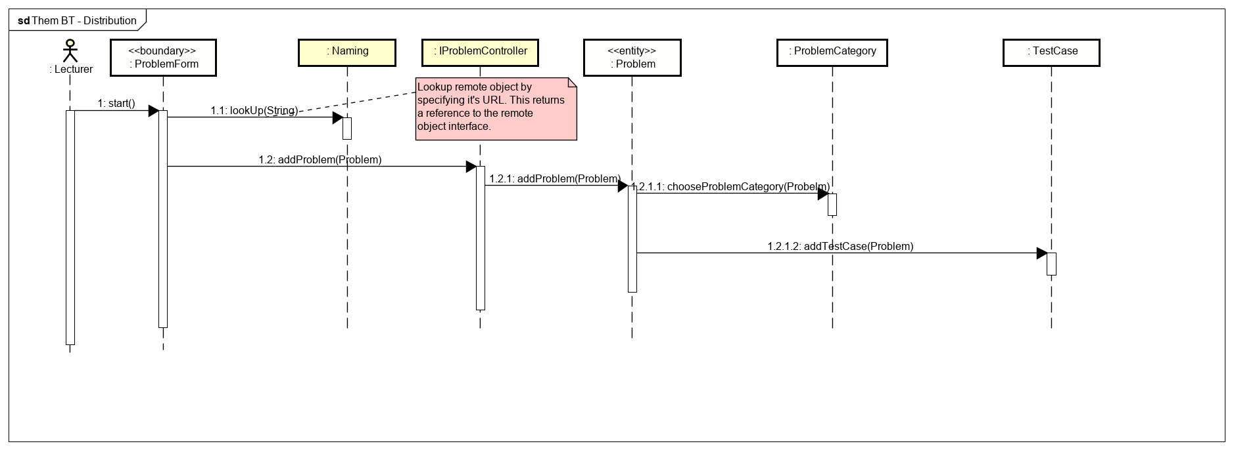
Thêm bài tập từ ngân hàng bài tập
Distribution

Slide 23
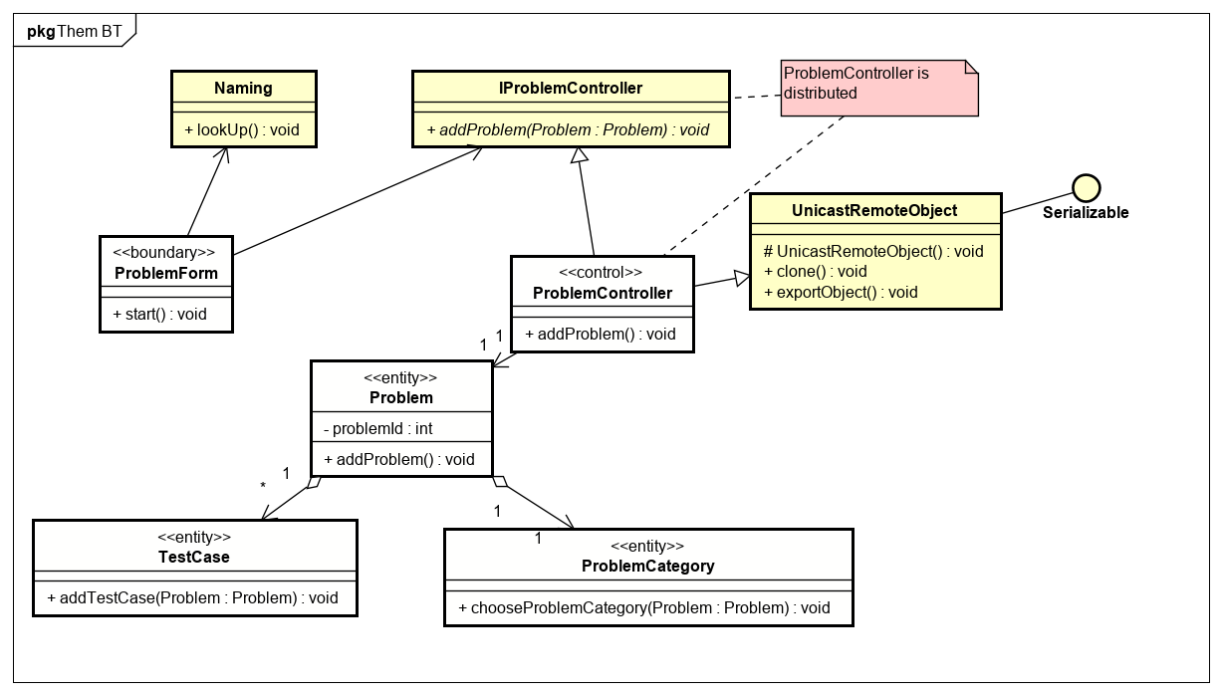
Thêm bài tập từ ngân hàng bài tập
Distribution

Slide 24
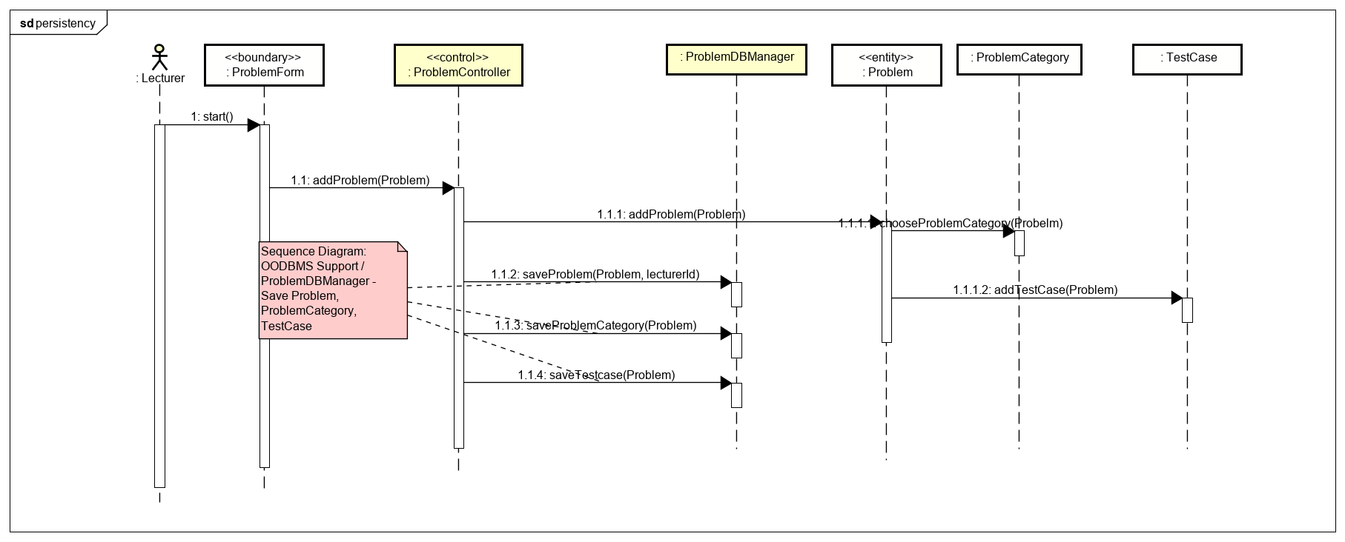
Thêm bài tập từ ngân hàng bài tập
Persistence

Slide 25
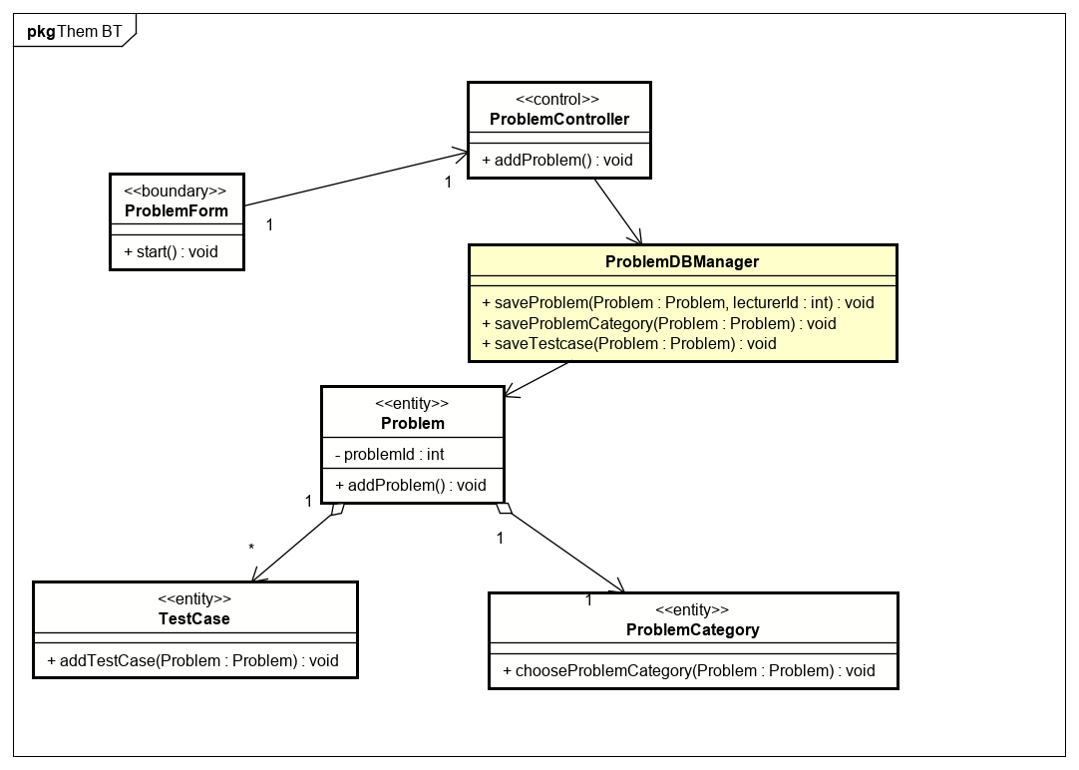
Thêm bài tập từ ngân hàng bài tập
Persistence

Slide 26
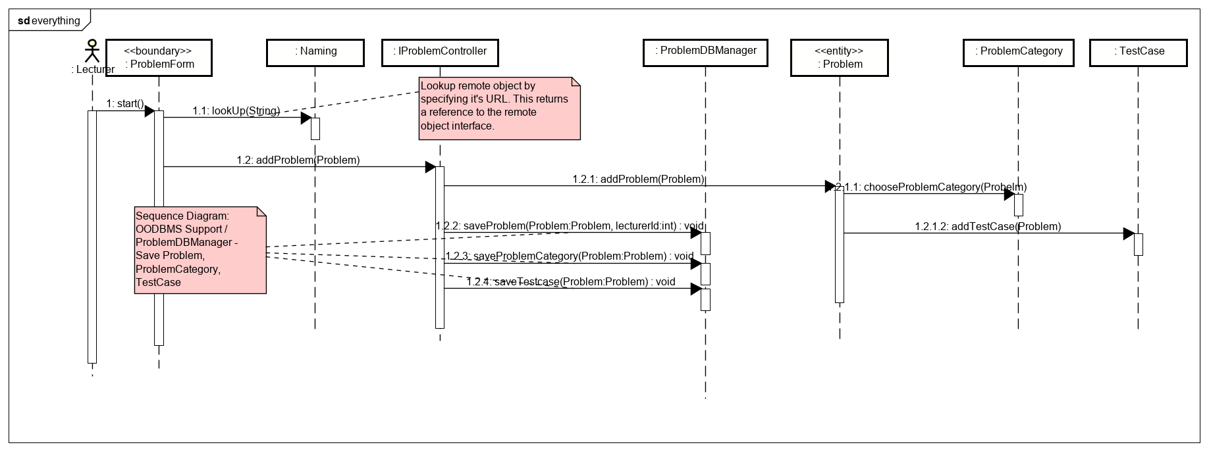
Thêm bài tập từ ngân hàng bài tập
Everything

Slide 27
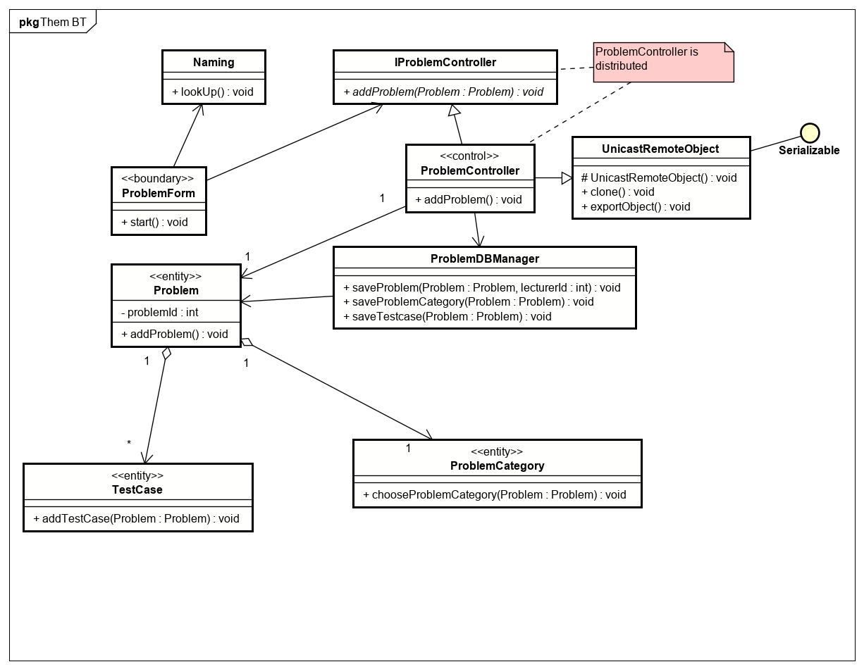
Thêm bài tập từ ngân hàng bài tập
Everything

Slide 28
Hệ thống con
Sharigan System (thêm, sửa, xóa)
Judger System và Activemq System (chấm điểm)
Database Management System (giao tiếp với cơ sở dữ liệu)

Slide 29
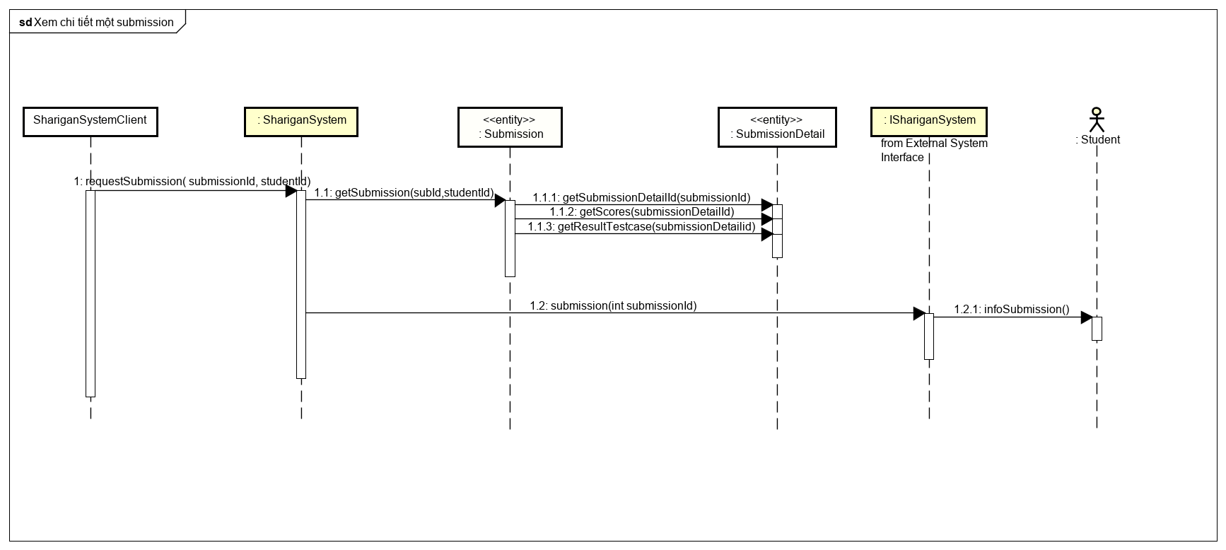
Sharigan System
Xem thông tin chi tiết một submission

Slide 30
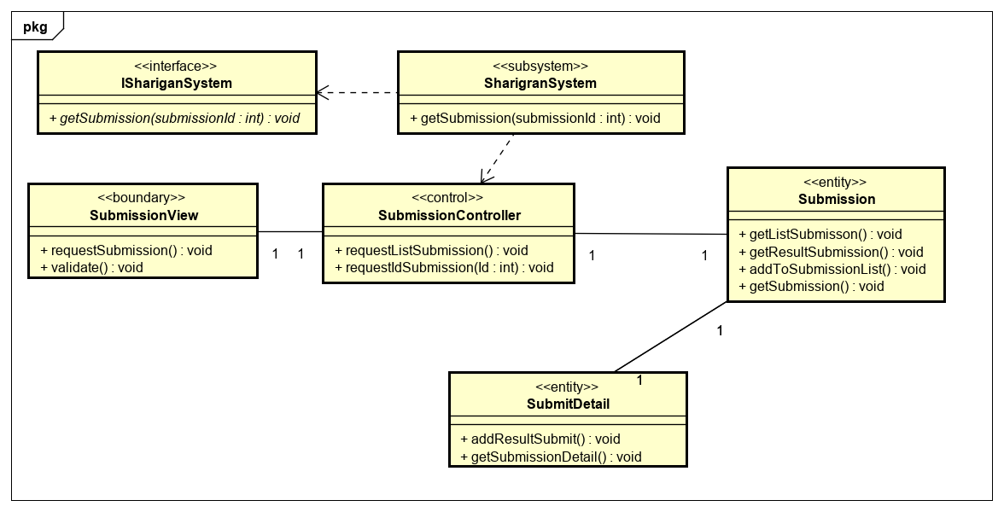
Sharigan System
Xem thông tin chi tiết một submission

Slide 31
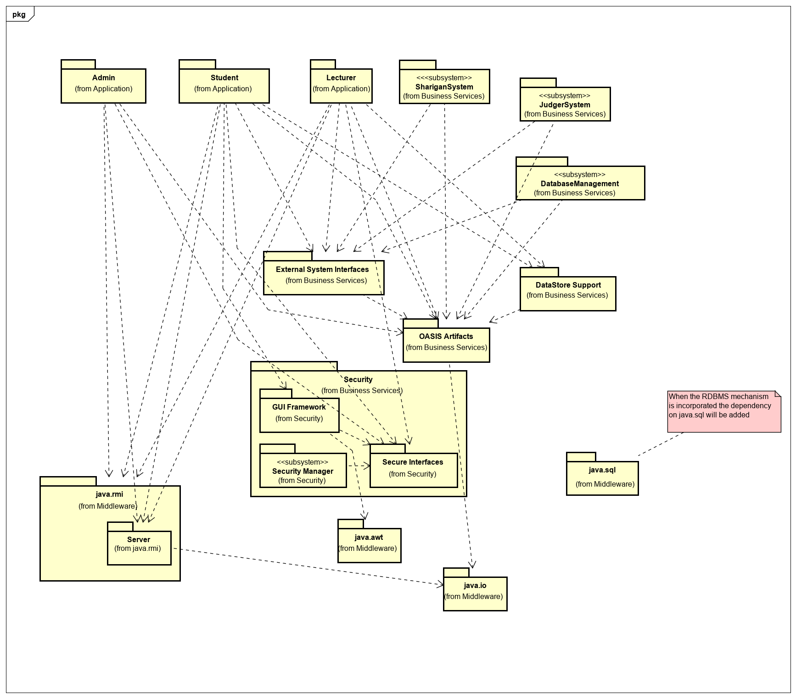
Package

Slide 32
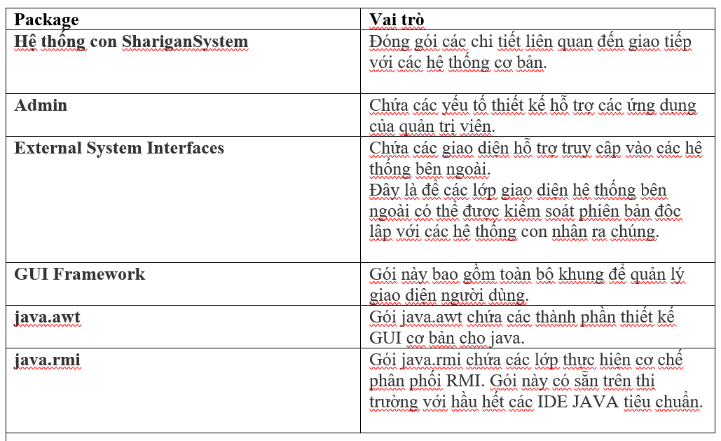
Package

Slide 33
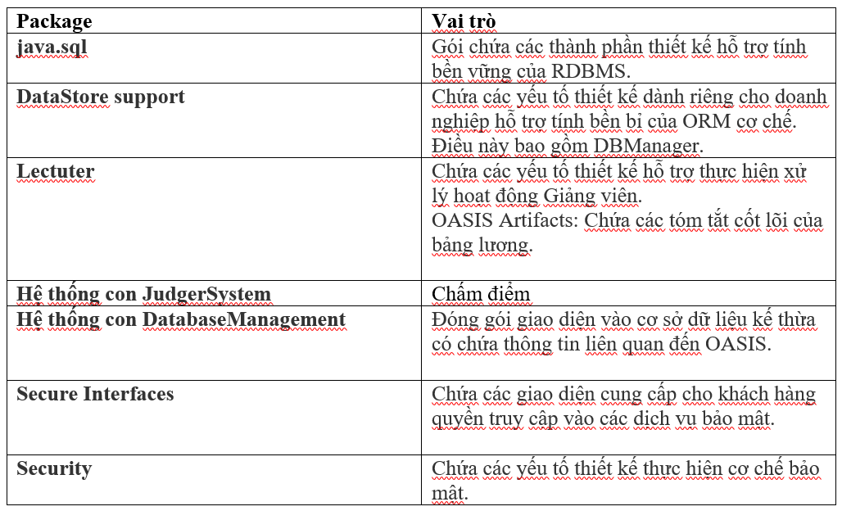
Package

Slide 34
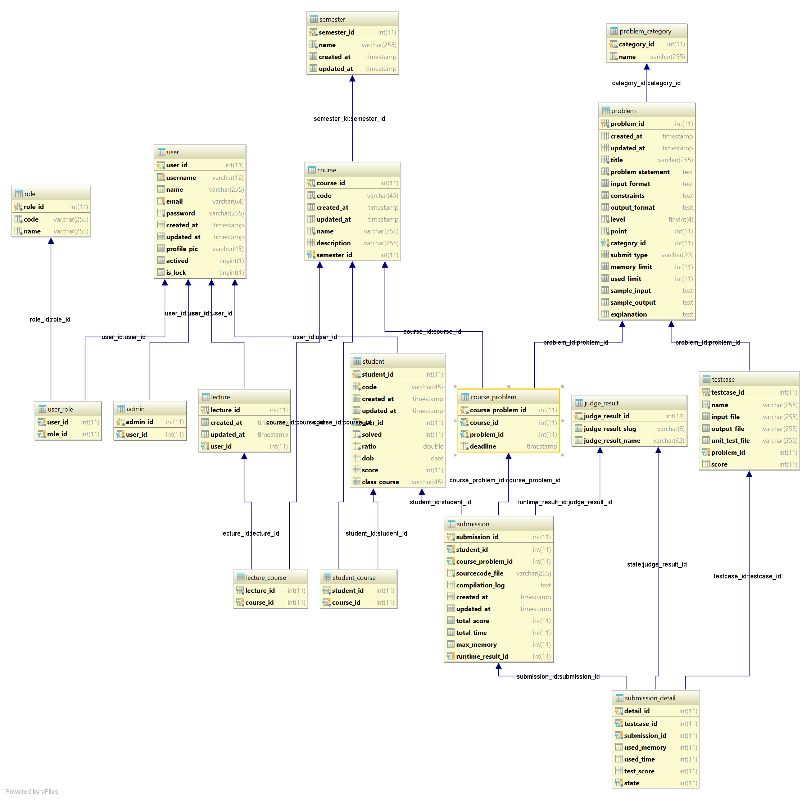

Slide 35
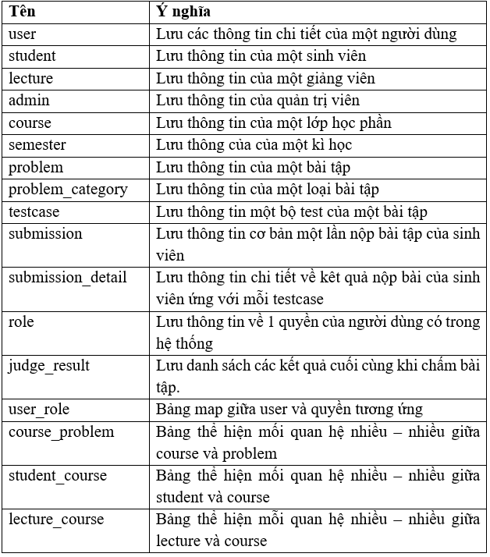

Slide 36
Thanks!
Any questions ?

